Slide 1

Flask - Python Microservice framework
Mentor:
Prof. dr Dragan Stojanović
Studenti:
Miloš Veljković 16021
Predrag Antić 15995

Slide 2
Šta je Flask ?
Flask predstavlja 'microframework' za razvijanje web aplikacija koristeći python. 'Micro' ne znači da cela web aplikacija treba biti smeštena u jedan python file već se odnosi na to da će se težiti jednostavnom ali proširljivom 'coru' aplikacije.
'Database abstraction layer' nije integrisan u Flask aplikacijama ali zato postoji jako puno biblioteka koje se veoma lako ugrađuju u aplikaciju I omogućavaju mnogobrojne funkcionalosti. Primeri biblioteka za rad sa bazama u flasku: SQLAlchemy, flask-mysqldb …
Framework kao što je Flask, pruža jako jednostvano definistanje 'endpoints-a', prihvatanje I obradu 'requests-a' ili kreiranje HTTP responsa koji se šalje klijentu.
Flask se zasniva na Jinja template engine i Werkzeug WSGI toolkit.

Slide 3
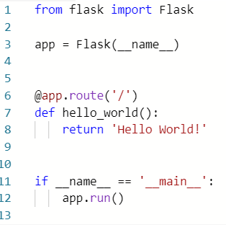
Flask-primer 1.
Ovo je minimalna Flask aplikacija koju možemo pokrenuti.
1. Importovana je Flask klasa i kreirana instanca app.
2. Kreiran je route(. . .) dekorator koji 'povezuje' odgovatajući URL sa funkcijom koju izvršava.
3. Funkciji je dodeljeno ime (hello_world()) kao i poruka ('Hello World!') koju će vratiti klijentu.

Slide 4
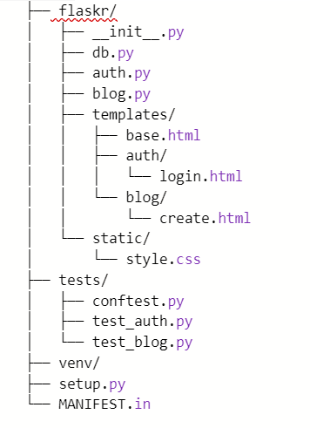
Kako organizovati flask projekat ?
Kako projekat 'raste' , gubi se smisao da se cela aplikacija izvršava kroz jedan fajl, zato je potrebno organizovati fajlove na neki način. Python projekti koriste 'packages' kako bi organizovali kod u više modula koji će se uključivati na mestima gde su potrebni.
Jedan od načina orgnizacije projekta je prikazan na slici desno.
Flaskr/ - python paket koji sadrži kod i fajlove naše aplikacije
Tests/ - direktorijum koji sadrži test module
Venv/ - python 'virtual enviroment'

Slide 5
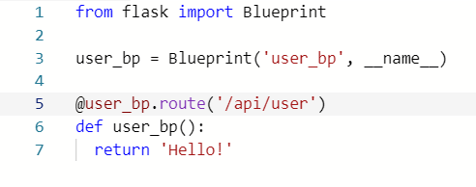
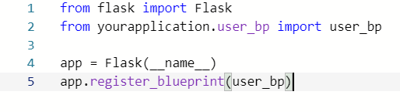
Modularna aplikacija - Blueprints
Flask koristi Blueprints koncepte za kreiranje komponenti aplikacije. Ovakav koncept nam omogućava da pojednostavimo velike aplikacije.

Slide 6
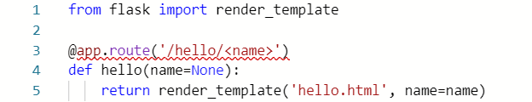
Flask - Templates
Flask omogućava renderovanje templejta na klijentskoj strani tj. u web pretraživaču. Templejt predstavlja HTML fajl koji se u većini slučajeva nalazi u 'templates' direktorijumu. Korišćenje templejta omogućava Jinja pomenuta na početku.

Slide 7
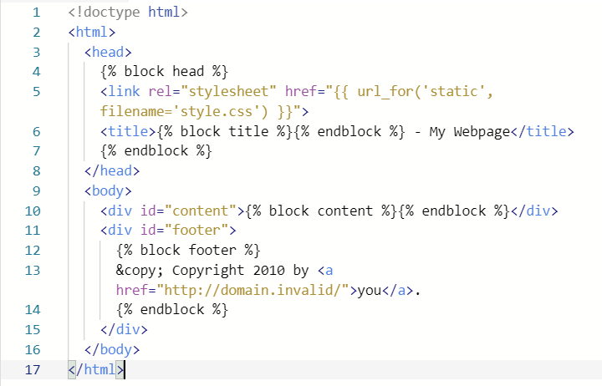
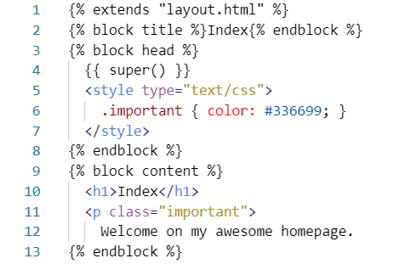
Flask - Templates
Jinja - Base layout

Slide 8

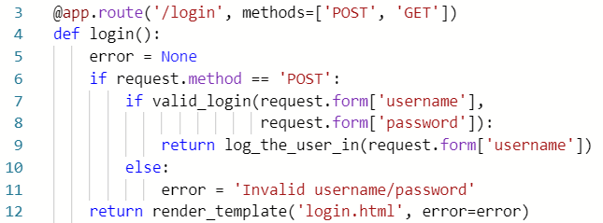
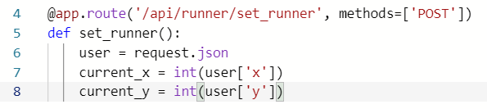
Flask - Request & Response
request.form['username']
request.args.get('runner_id', default='*', type=str)
request.json

Slide 9
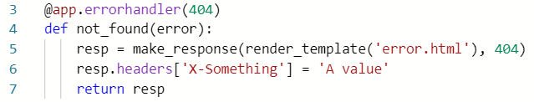
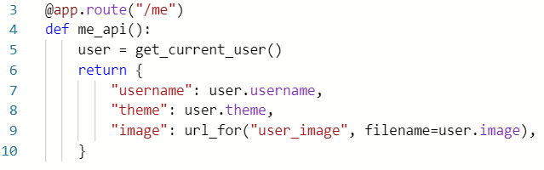
Flask - Request & Response
make_response(*args)

Slide 10
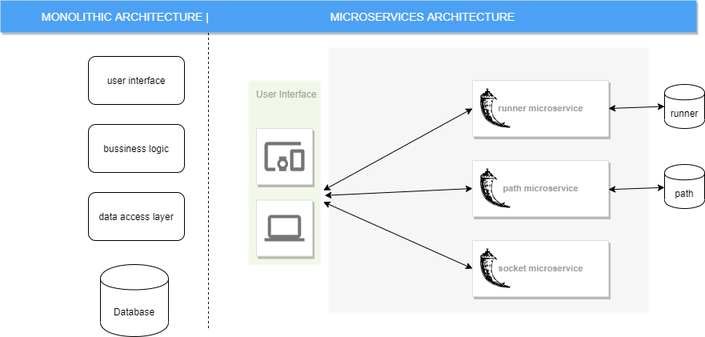
Flask Demo App

Slide 11
Flask microservices - prednosti
Smanjena kompleksnost koda
Smanjena pojava bagova
Olakšano testiranje aplikacije
Lakše uključivanje novih ljudi u projekat
Migracije na noviju verziju ne zahtevaju privremeno gašenje aplikacije *
Ukoliko je neki od mikroservisa isključen, aplikacija nastavlja da radi *

Slide 12
Flask microservices - mane
Interakcija između microservice-a
Svaki microservice ima svoju bazu, što znači, nema 'join-a' (preporuka su NoSQL)
Smanjene performanse (npr kada request mora proći kroz par microservice-a da bih odradio neku funkcionalnost )

Slide 13
Aplikacije koje koriste flask
Netflix
AirBnb
Lyft
Reddit
...

Slide 14
Interesantni linkovi:
Miguel Grinberg - Python Microservices (europython conference)
Miguel Grinberg - Microservices with Python and Flask (pycon)

